Slide 1
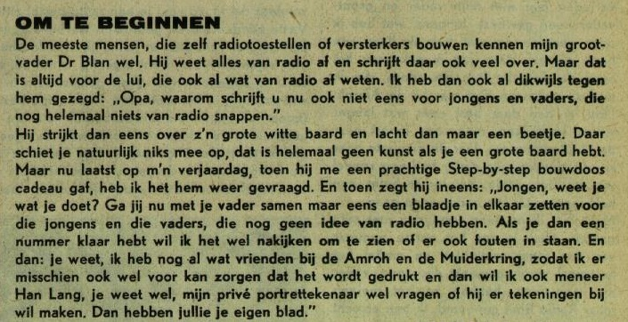
Project Supplement Ontvanger
Inleiding
Zo vertelt Jan Blan over het ontstaan van Radio Blan; Het blad voor jeugdige radio-amateurs dat begin 1960 voor het eerst uitkwam en werd uitgegeven door ‘De Muiderkring N.V.’ Het blad beschrijft de belevenissen van opa (dr. Blan), vader en kleinzoon (Jan) die centraal staan bij alle bouwontwerpen die in het blad zijn verschenen.
Eén daarvan speelt rond de radiobouwdoos Step-by-step; een serie van 4 opeenvolgende bouwdoosjes, van kristalontvanger tot een volwaardige middengolfontvanger met luidspreker in een metalen kastje.
In deze presentatie staat de bouw van een reflex-ontvanger “supplement Ontvanger” uit Radio Blan nr. 14 .
Het blad heeft helaas maar kort bestaan, in juni 1966 verscheen het (nr. 36) voor het laatst.
bron: Radio Blan

Slide 2
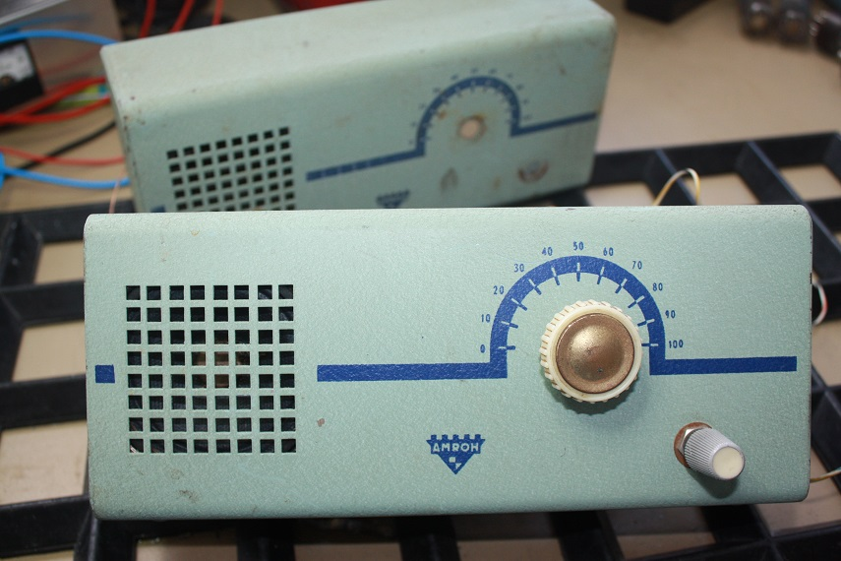
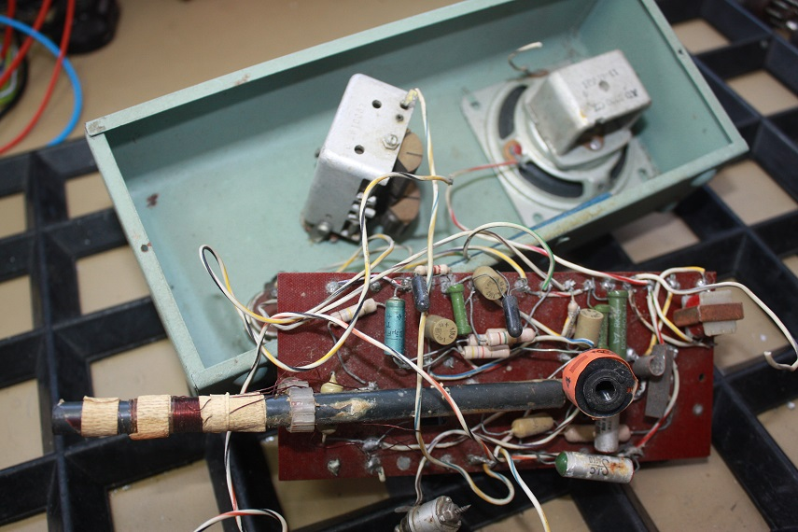
Project Supplement Ontvanger
Een bijzondere vondst
Via een familielid ontving ik bij toeval 2 metalen kastjes van een Amroh Step-by-step zelfbouw-radio.
Één kastje bevatte een soort print waarop ver-moedelijk een eigen ontwerp van een midden-golf ontvanger was gebouwd. Het andere kastje bevatte alleen de luidspreker; de AD 2300 CZ van Philips, een hoogohmig speakertje dat ook in de Philips Pionier III is toegepast.
In ieder geval leek het zeer duidelijk niet op de onderdelen die van origine in de Step-by-step thuishoren. Sterk afwijkend waren o.a.:
De ferrietantenne
De afstemcondensator
Hf-smoorspoel F4
Een toltrimmer
Uitgangstransformator
Wel werd duidelijk dat hier een poging was gedaan een reflex-ontvangertje te bouwen.

Slide 3
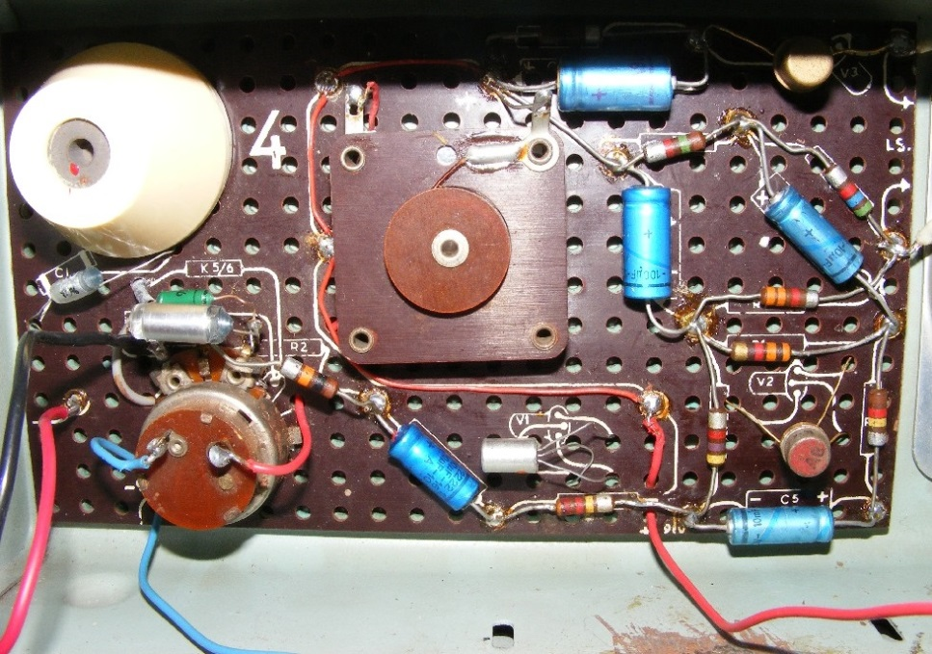
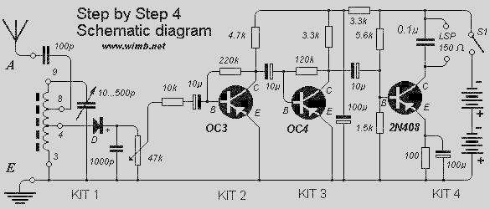
Project Supplement Ontvanger foto: Sietze Osinga
Originele Step-by-step
Hiernaast de Step-by-step in de originele uitvoering. In het schema daaronder is te zien welke bouwkits bij welke uitbreidingen horen.

Slide 4
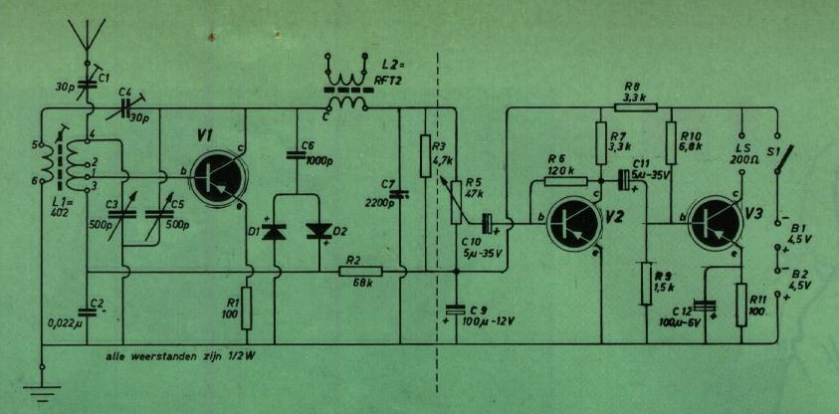
Project Supplement Ontvanger
Het schema
De schakeling waarvoor nu is gekozen is de Reflex Ontvanger uit Radio Blan nr. 14.
Een belangrijke reden voor deze keuze was gelegen in de beschikbaarheid van de onderdelen.
Een andere overweging is ook een aantal leuke eigenschappen: Bron: Radio Blan
Duo-detectie
AVR-regeling
Dempingsreductie
Reflexschakeling
Het versterkte r.f.-signaal belandt via C6
Op de dioden D1 en D2 alsmede C2.
Deze onderdelen vormen een spannings-
verdubbelingsschakeling. De gelijkstroom-
component van het gedetecteerde r.f.-sig-
naal wil de basis van V1 positief maken.
De aanvankelijke negatieve basis wordt zodoende iets minder negatief, waardoor de collectorstroom en daar-
mee de versterking afneemt. Het resultaat is dan, alsof R5 iets wordt teruggedraaid. Hoe sterker het r.f.-signaal,
des te groter de versterkingsafname. Wordt op een zwakke zender afgestemd, dan vermindert de AVR-spanning
en neemt de versterking toe. Dit is echter pas effectief bij voldoende sterke r.f.-signalen. Bron: Amroh, “halfgeleiders”

Slide 5
Project Supplement Ontvanger
Wijzigingen
V1 = SO1 (rood), wordt OC44.
V2 = OC 13.
V3 = AC 188.
R2 = 68 K, wordt 156 K.
Afstemcondensator C3 wordt
vervangen door Novocon 500 pF.
Afstemcondensator C5 vervalt,
wordt vervangen door vaste C 100 pF
L2 wordt langegolf ferrietantennespoel,
vervanging voor F4.
Over S1 en batterijen een elco plaatsen
van 100 μF. bron: Radio Blan

Slide 6
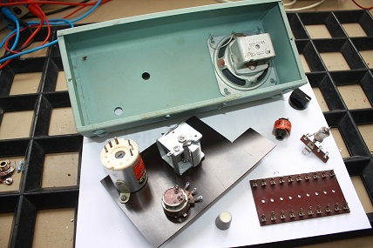
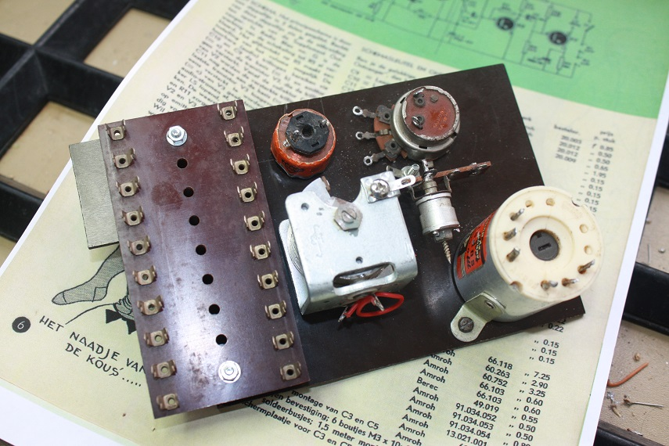
Project Supplement Ontvanger
De onderdelen
De onderdelen die voorhanden waren:
Amroh 402-spoel
Afstemcondensator 10-500 pF (Novocon)
Potentiometer 50 kΩ log.
Amroh F4 hf-smoorspoel
30 pF toltrimmer (2x)
OC 44 hf-transistor
OC 13 transistor lf-voorversterker
AC 188 eindtransistor in koellichaam
Montagebordje
Luidspreker AC 2300 CZ (150 Ω)
Kastje (Step-by-step)
Op deze afbeelding zijn de belangrijkste onderdelen samengevoegd op een plaat pertinax van 1,5 mm dikte.

Slide 7
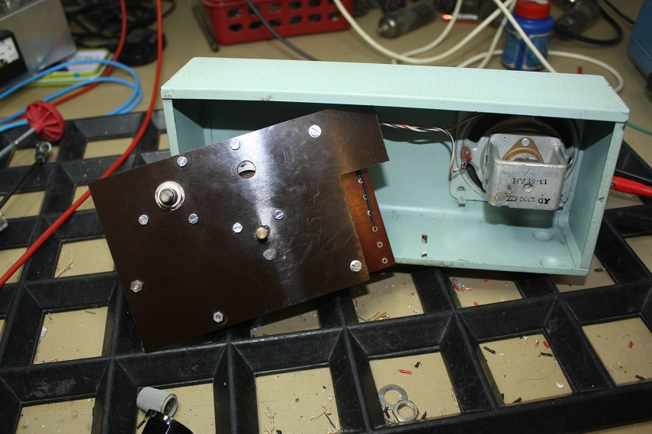
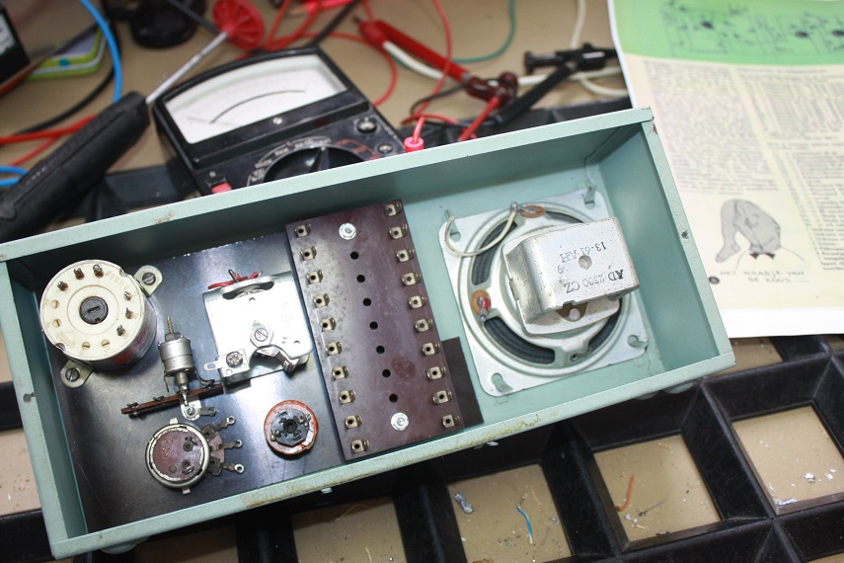
Project Supplement Ontvanger
De bouw
Hier de voorzijde van de pertinax plaat.
De assen van de potmeter en de afstem-
condensator vallen precies voor de gaten
in de kast. De plaat wordt vastgezet met de
moer van de potmeter.
De M3 boutjes dienen te worden geiso-leerd met plakband zodat die geen contact kunnen maken met de metalen kast.
Uiteindelijk past het allemaal netjes in het kastje.

Slide 8
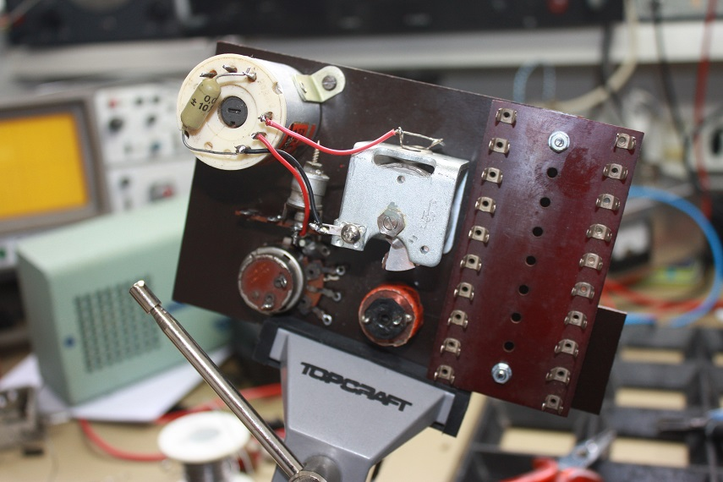
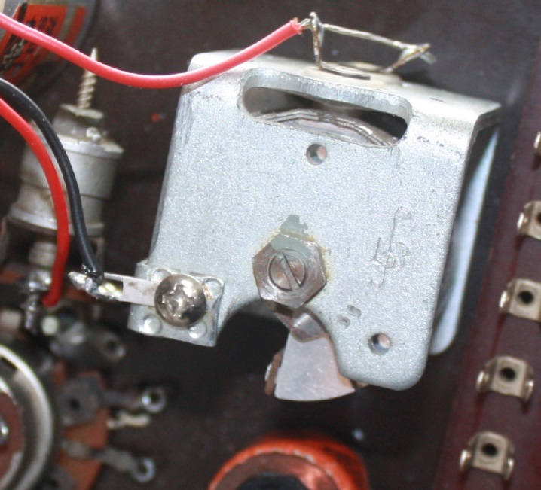
Project Supplement Ontvanger
De bouw
Hier is een begin gemaakt met de bedrading van het toestel.
De beide afstemcondensatorhelften zijn parallel geschakeld om aan de benodigde 500 pF te komen.
Twee montagegaatjes in de condensator- behuizing zijn opgetapt naar 3 mm.
In het nog open staande schroefgat wordt later het koelblokje van de eindtransistor geschroefd.

Slide 9
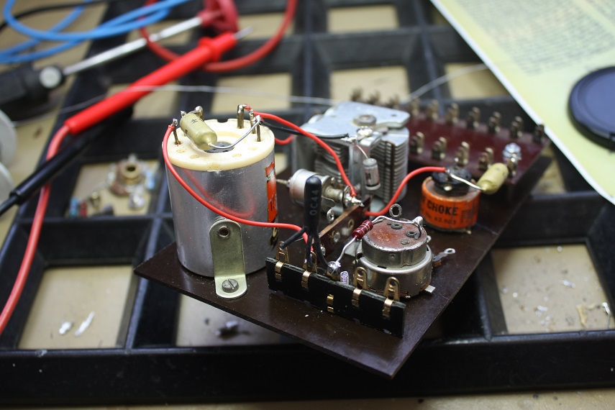
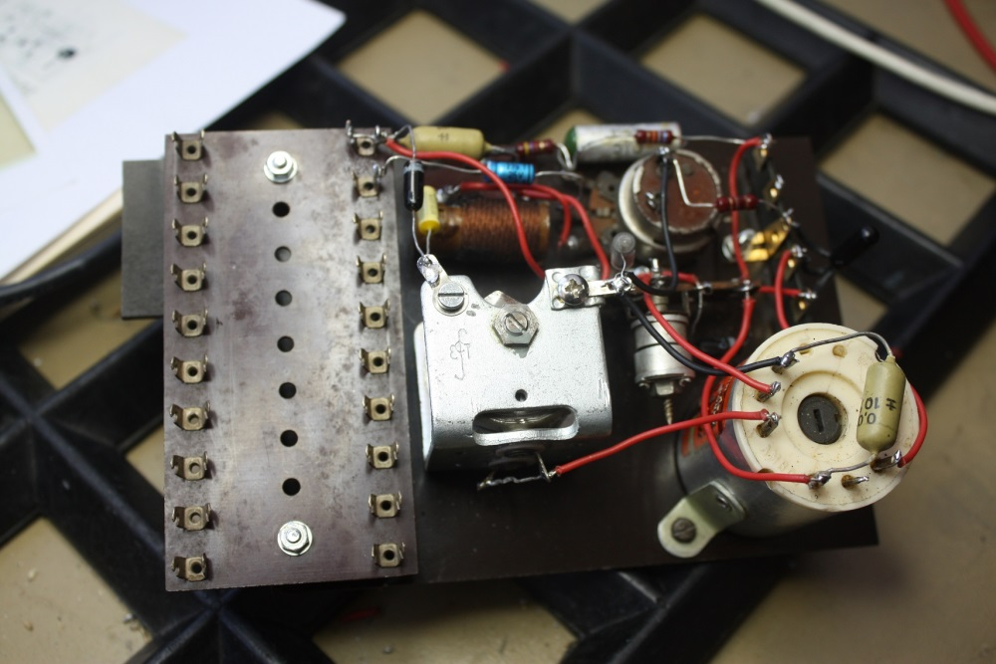
Project Supplement Ontvanger
De bouw
Het hf-deel van de ontvanger is hier ge-reed. Bij het testen bleek dit deel echter niet te werken. Het probleem deed zich voor bij het gebruik van smoorspoel F4.
Mijn transistor handboek gaf hierover enige uitleg:
“Het smoorspoeltje dient een lagere zelf-inductie te hebben dan dat we uit de bui-zentechniek gewend zijn. (nl. slechts 0,5 à 1 mH in plaats van 100 mH). De reden hier-van is, dat we bij transistorschakelingen nu eenmaal met veel lagere impedanties te maken hebben. Een F4 is daarom hier niet bruikbaar (te hoge zelfinductie en gelijk-stroomweerstand).” Bron: Amroh, “Halfgeleiders”
Ik heb de F4 vervangen door een langegolf-spoel af te halen van een oude ferriet- antenne. Dit bleek evenwel te functioneren.

Slide 10
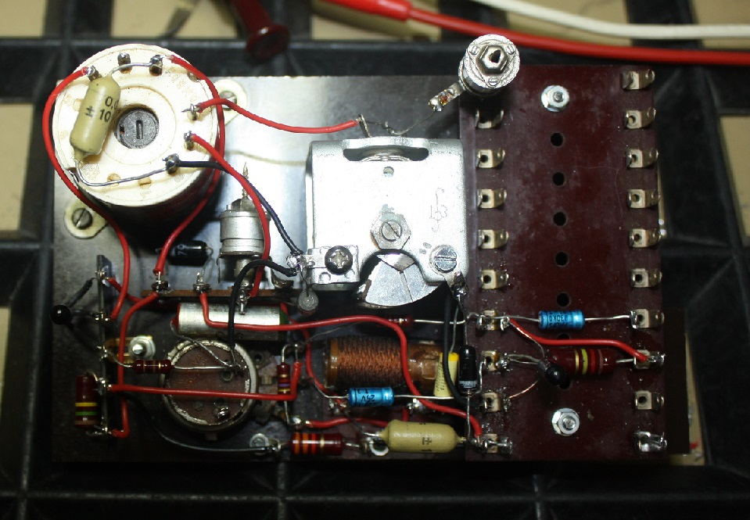
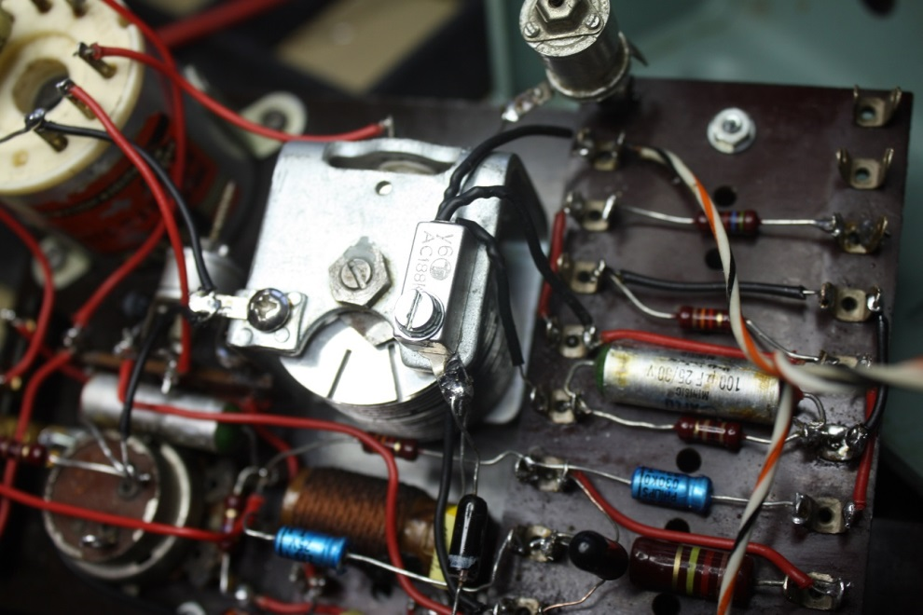
Project Supplement Ontvanger
De bouw
Hier is begonnen met de bouw van de lf-versterker. De eerste transistor OC13 is aangebracht. De toltrimmer boven is de antennetrimmer. Deze levert een belangrijke bijdrage in de selectiviteit.
De lf-versterker is hier afgemonteerd.
De eindtransistor (AC188) zit met het koel-blokje op het huis van de afstemconden-sator geschroefd.

Slide 11
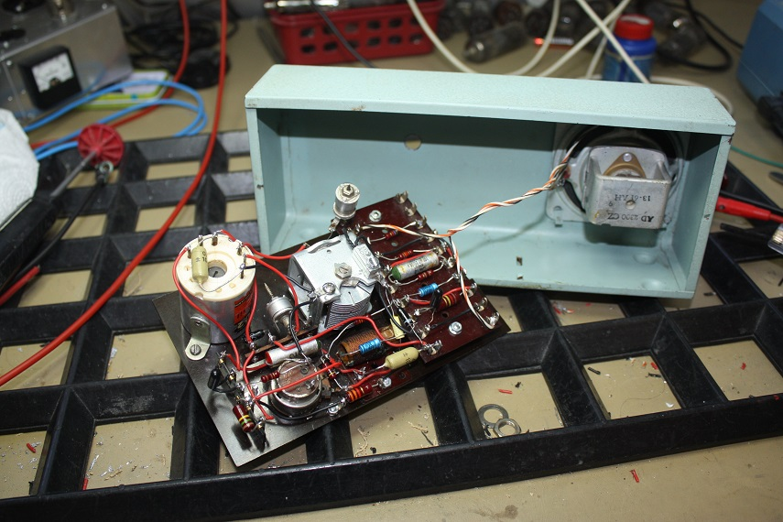
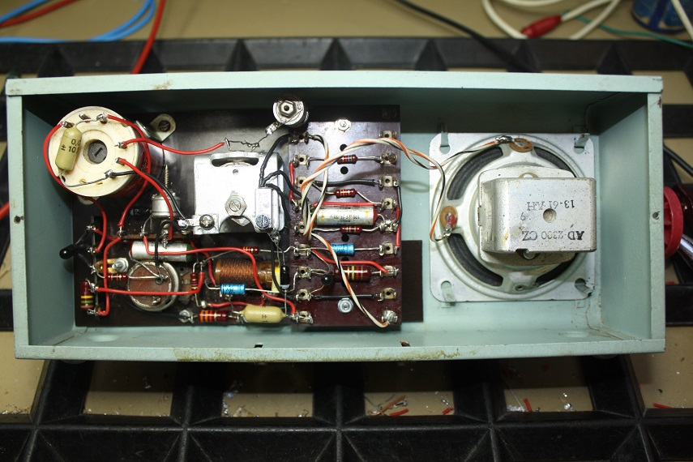
Project Supplement Ontvanger
De bouw
Als alles klaar is en getest kan het toestel in de kast worden ingebouwd.

Slide 12
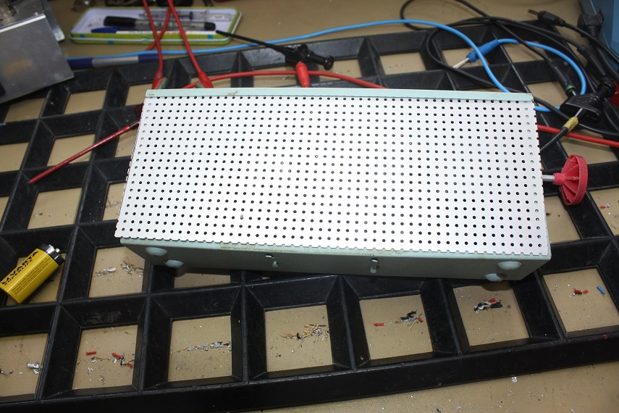
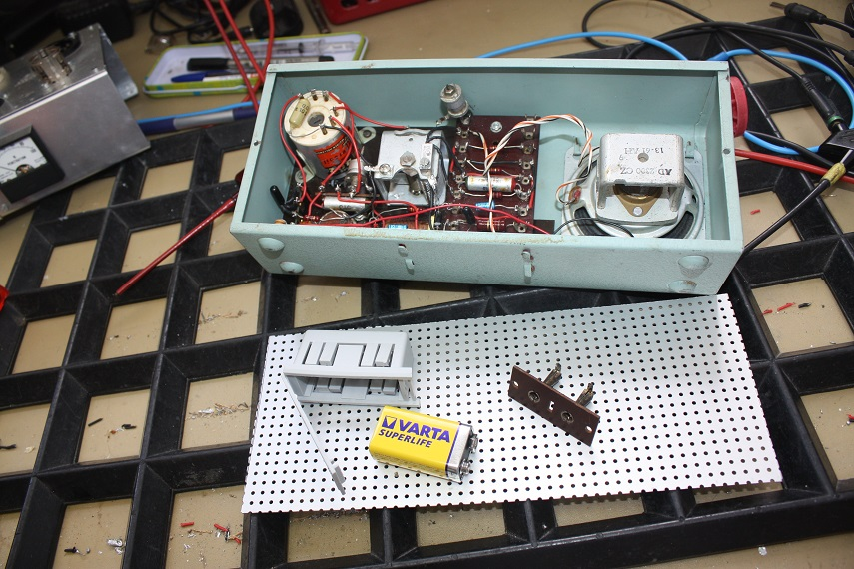
Project Supplement Ontvanger
De bouw
Van een stuk gaatjes-aluminium is een achterwand uitgezaagd. Met parker-schroefjes wordt die vastgezet.
Hierop dienen nog de aansluitingen voor antenne en aarde te worden gemonteerd.
Ook mag de batterijbak niet worden vergeten. Op een 9 Volt batterij speelt de radio uitstekend.

Slide 13
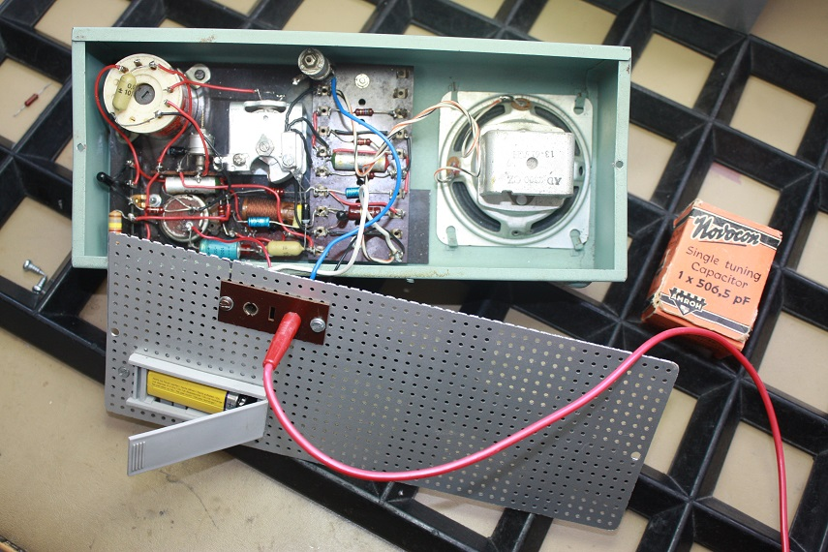
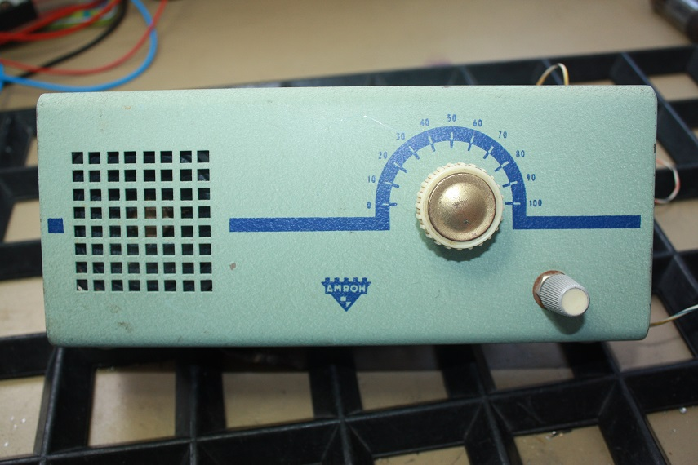
Project Supplement Ontvanger
De bouw
Als de achterwand klaar is, kan de radio worden dichtgeschroefd. Rechts ligt nog het doosje waar de afstemcondensator in heeft gezeten.
Het toestel speelt nu bij Martin van Vliet in zijn werkplaats en geeft hem hopelijk veel luisterplezier. Vrijwel alle onderdelen zijn door Martin geleverd.
Dat de radio een cadeau was voor zijn verjaardag is te zien op de volgende dia.

Slide 14
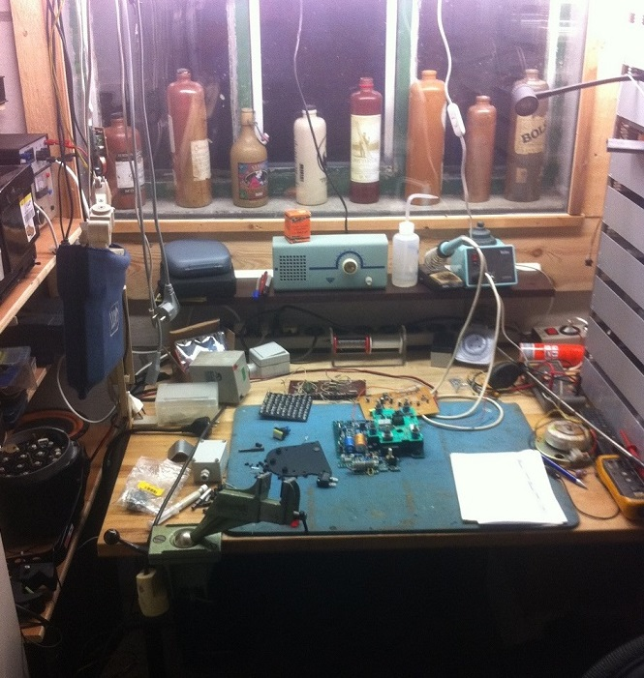
Project Supplement Ontvanger
Met dank aan:
Martin van Vliet
Sietze Osinga
Leo Bolier
Speciale dank:
Illustarties :Han Lang
foto: Martin van Vliet

